Slide 1
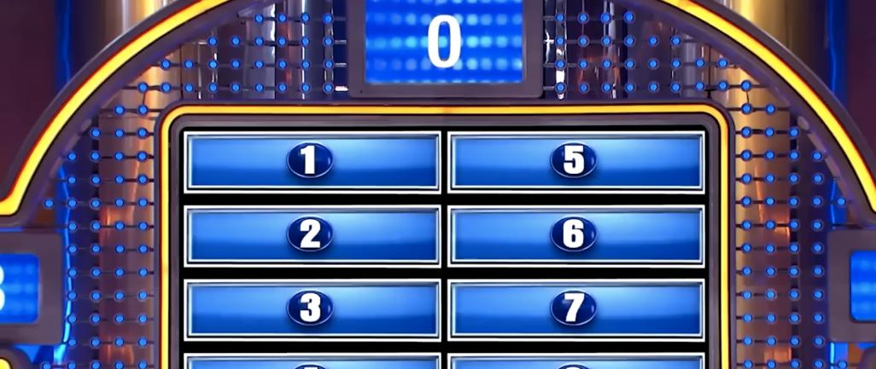
🧩 ¿Qué es Family Feud? Es un juego por equipos donde los jugadores deben adivinar las respuestas más populares que la gente dio a una pregunta de encuesta.

Slide 2
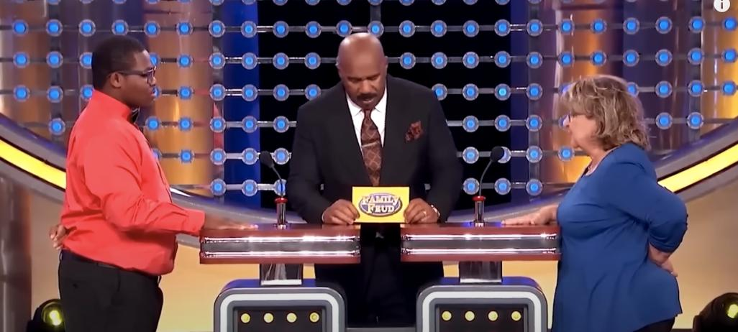
El host (tú) lee una pregunta. Ejemplo: “¿Nombra algo que encuentres en una mochila escolar?” Las respuestas ya fueron encuestadas previamente a 100 personas. Los jugadores deben adivinar las más populares.

Slide 3
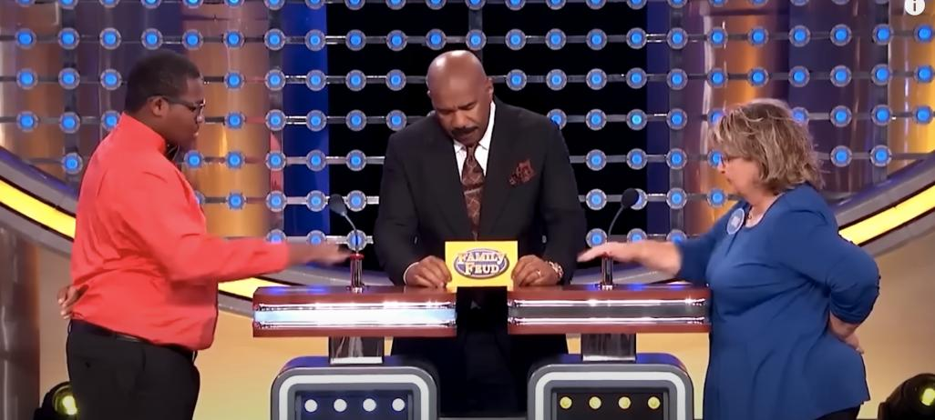
El primero en presionar el botón (o decir “yo” en tu versión) contesta. Si es la respuesta más popular, su equipo elige jugar o pasar. Si no, el otro jugador puede intentar superarla. El equipo con la mejor respuesta elige jugar o pasar la ronda.

Slide 4
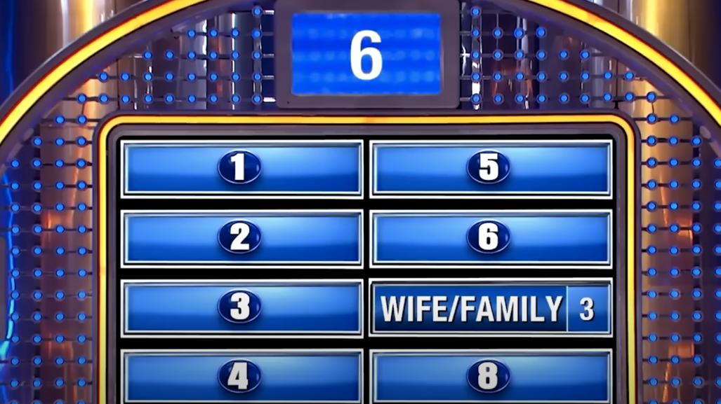

Slide 5
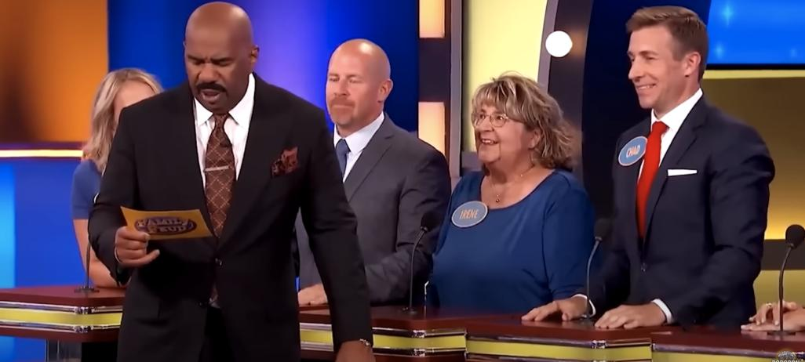
El equipo que juega intenta descubrir todas las respuestas del tablero. Cada miembro responde por turno sin ayuda.

Slide 6
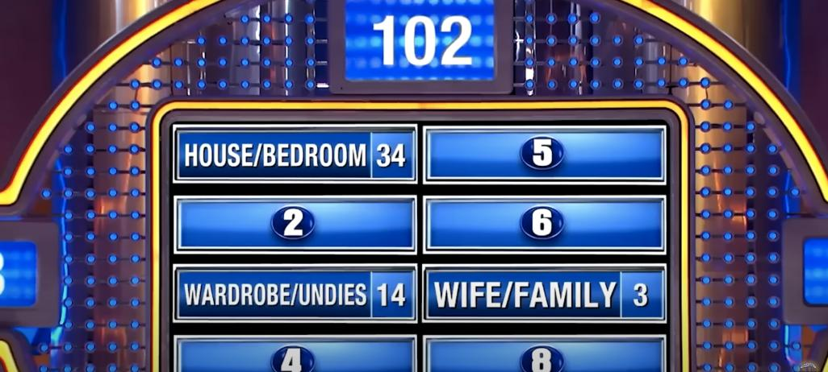
Responden una por una, tratando de voltear las tarjetas correctas (clic en las tarjetas). Cada tarjeta tiene una puntuación según cuánta gente dio esa respuesta.

Slide 7
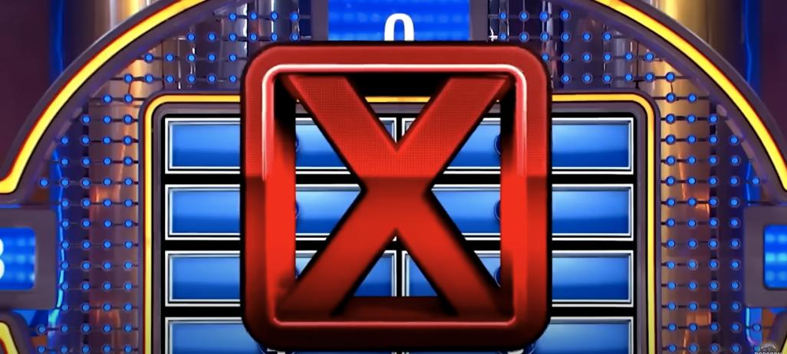
Si el equipo dice una respuesta que no está en el tablero, presionas el botón de "Error". Se muestra una ❌

Slide 8
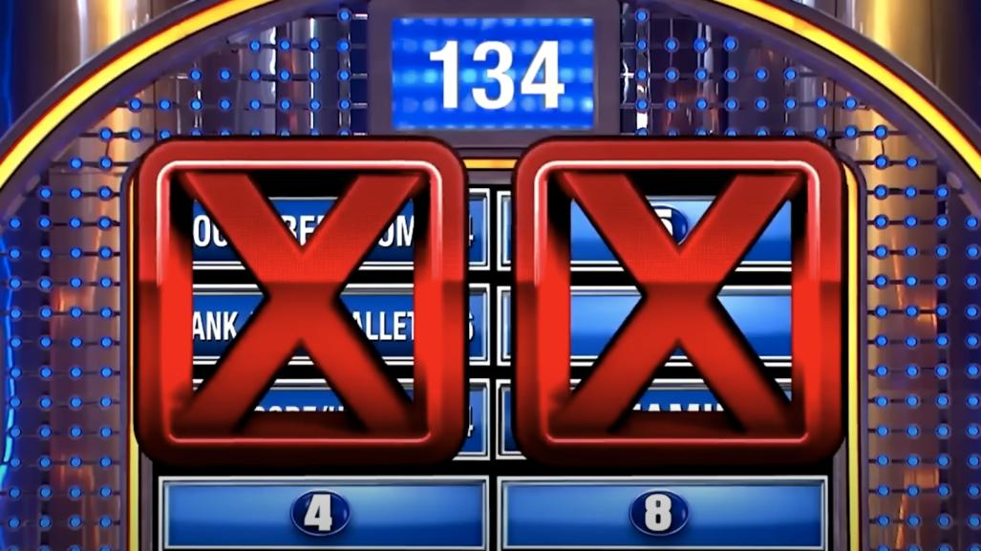

Slide 9
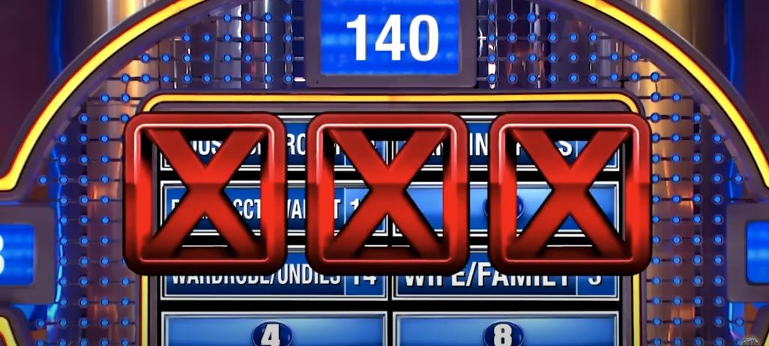
¡Máximo 3 errores!

Slide 10
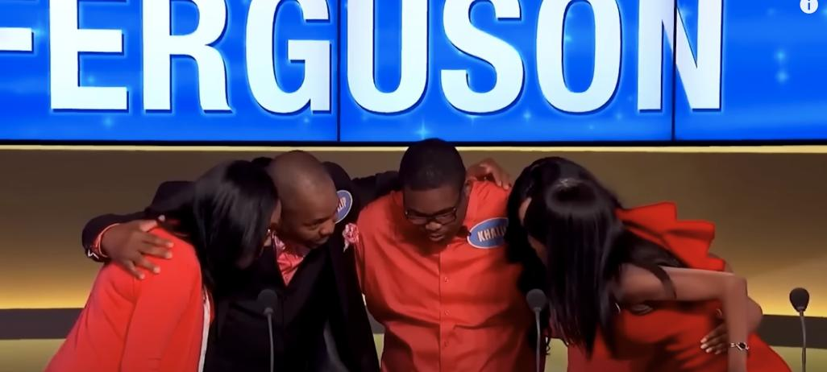
El "robo de puntos" (también llamado "steal" o "rebound") es una de las partes más emocionantes de Family Feud y se da cuando un equipo comete 3 errores.

Slide 11
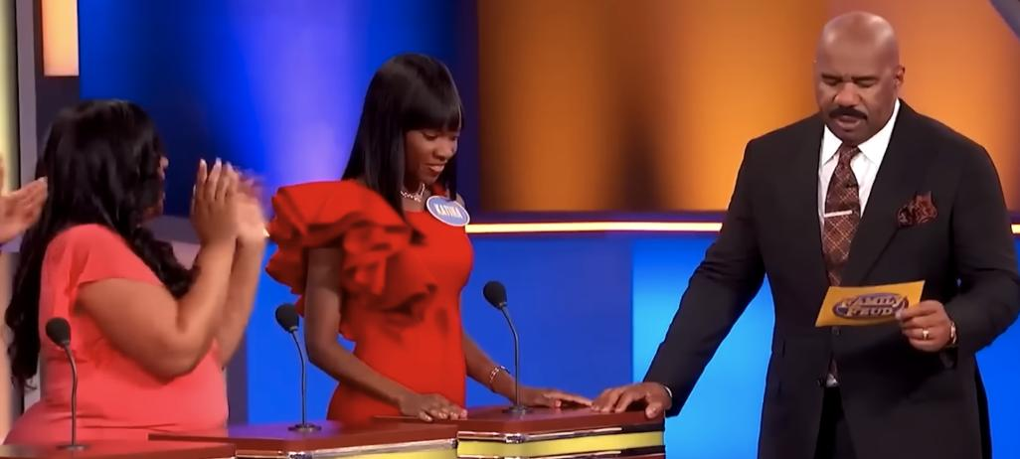
🔁 Entra el Equipo B: Ahora el Equipo B tiene una sola oportunidad de decir una respuesta que aún no se ha volteado. Si aciertan ✅ → ¡ROBAN todos los puntos acumulados por el Equipo A en esa ronda! Si fallan ❌ → El Equipo

Slide 12

Si aciertan, roban todos los puntos acumulados en esa ronda.

Slide 13
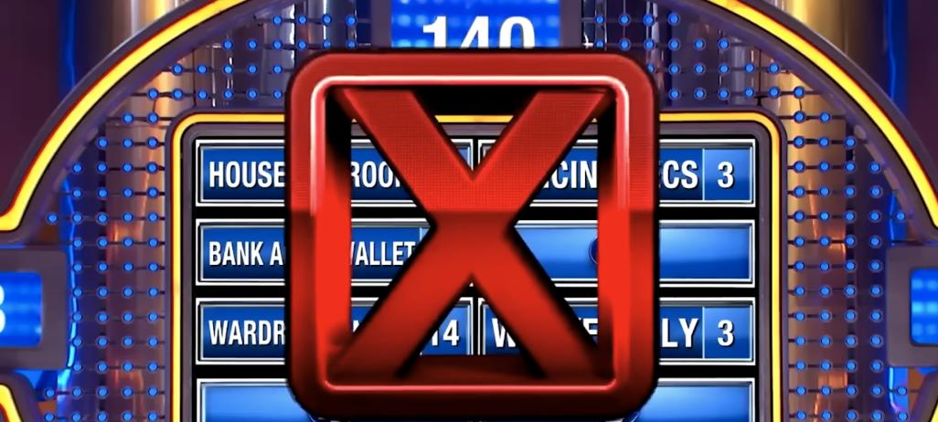
Si fallan, los puntos se quedan con el equipo original.

Slide 14
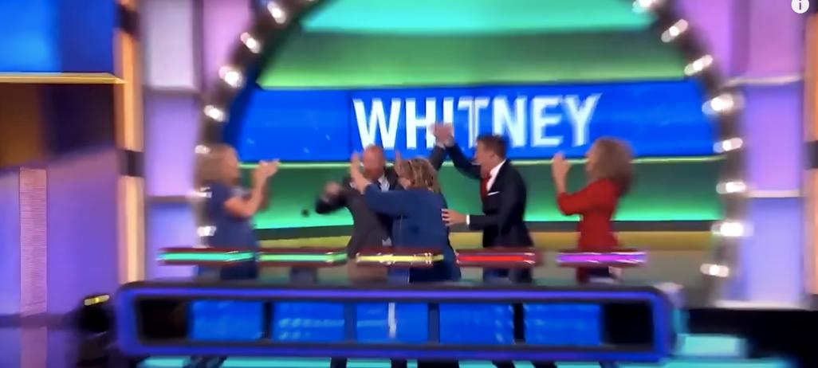
🧮 5. Puntaje Las respuestas tienen valores de puntos (según encuestas). Los puntos se suman al equipo ganador de la ronda, ya sea por aciertos o por robo.

Slide 15

NOTAS IMPORTANTES

Slide 16

Reglas
⚔️ Réplicas de Gracia (Uso del Capitán)
Cada equipo tiene 3 réplicas de gracia para todo el juego.
Solo el capitán del equipo puede usar una réplica.
Las réplicas se usan si no están de acuerdo con una respuesta invalidada.
Al usar una réplica, se consulta con ChatGPT para validar si la respuesta debería contarse.
Si ChatGPT da la razón, se voltea la respuesta; si no, se mantiene como error
(❌).

Slide 17
Reglas
🥃 Sistema de Shots
A partir de la primera ronda, cada equipo puede mandar un shot a un jugador del equipo contrario por ronda.
El shot puede dirigirse a cualquier participante del equipo rival.
Se pueden acumular shots, pero solo hasta igualar el número de jugadores del equipo contrario.
Ejemplo: si hay 4 jugadores en el equipo contrario, solo puedes acumular hasta 4 shots.

Slide 18
Reglas
💡 Canje de Shots por Réplicas
Si un equipo alcanza el máximo de shots acumulables (igual al número de jugadores del rival), puede:
Canjear todos esos shots por una réplica adicional.
Esto le da más oportunidades de apelar a decisiones injustas.
Cuantos menos shots envíes, más posibilidades tendrás de ganar réplicas estratégicas.

Slide 19
Reglas
🔄 ¿Cómo librarse de un shot?
Cada ciertas rondas ocurren las ChapiRondas (rondas especiales aleatorias).
Durante una ChapiRonda, se convierte en 1 vs 1.
El jugador con el mayor puntaje acumulado gana el derecho a tomar una “Carta del Destino”.
🧙‍♂️ Tipos de Cartas del Destino:
🛡️ Bloqueo de Trago: si recibes un shot, puedes evitar tomártelo.
🔁 Reverse Trago: el shot se regresa al jugador que te lo mandó.
✖️✖️ X2 Trago: tú y la persona que te mandó el shot deben tomárselo juntos.
💥 X4 Trago
Puedes usarla en cualquier momento, incluso fuera de tu turno.
Elimina todos los shots acumulados por el equipo contrario.
¡Excelente para desarmar a un equipo que está por canjear réplicas!

